Slide 1
Collège DARGENT 6e 5
Atelier avec Jacqueline Salmon
2019-2020

Slide 2
Myriam

Slide 3
L’eau de la table
Dans notre collège
Une table de ping pong
Comme une piscine…
Myriam

Slide 4
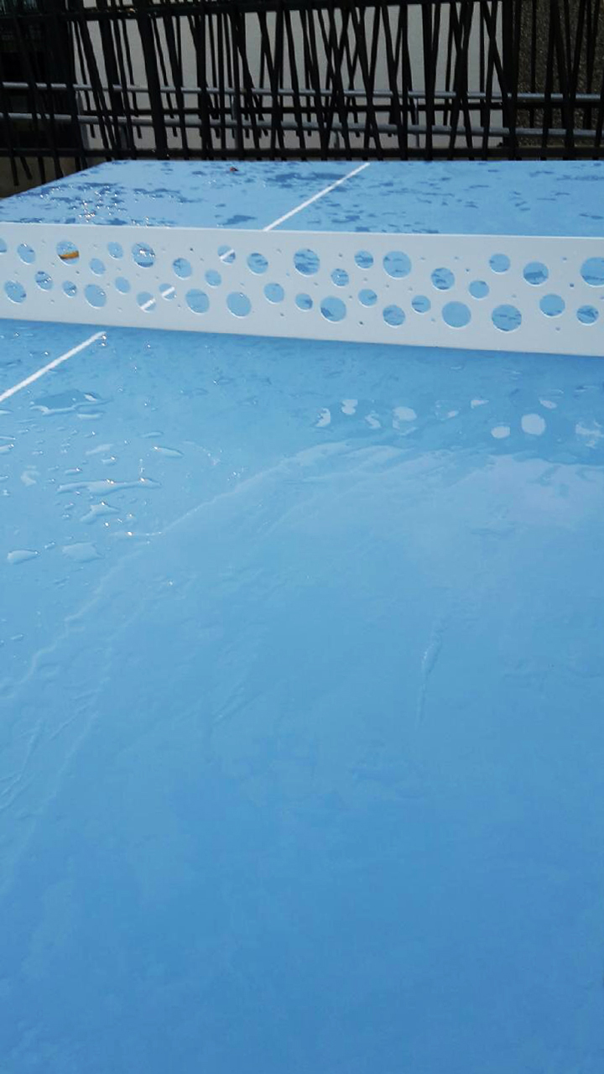

Slide 5
Le monde fantastique
Sous la terre magique
Se cache un monde féérique
Habité de bulles…
Tiona

Slide 7
Le collège
Le collège vit
Le collège c’est joyeux
On vit tous ensemble !
Juliette

Slide 10
L ’au-delà
Par les craquements
Sur les lignes infinies
J’épuise ma peur…
Mallorie

Slide 11
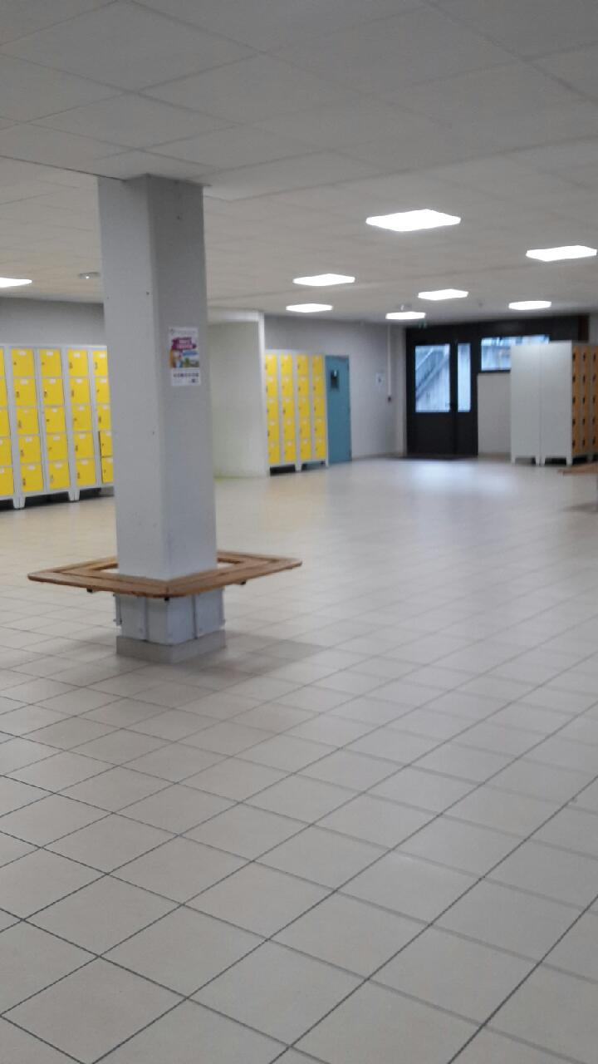

Slide 12
Antoine

Slide 13
Totem
Pendant la nuit
La folie des grandeurs
Règne la terreur
Seryne

Slide 16
Les casiers
On se rue vers eux
Notre point de retrouvailles
Moment partagé
Brune

Slide 18
Brune

Slide 19
La ville
La nature verdâtre
Frontière d’immeubles grisâtres
Parfums pollués
Charlie

Slide 21
Ce monde
Il y a un monde magnifique
Mais dangereux
Faites-y attention
Thelma

Slide 23
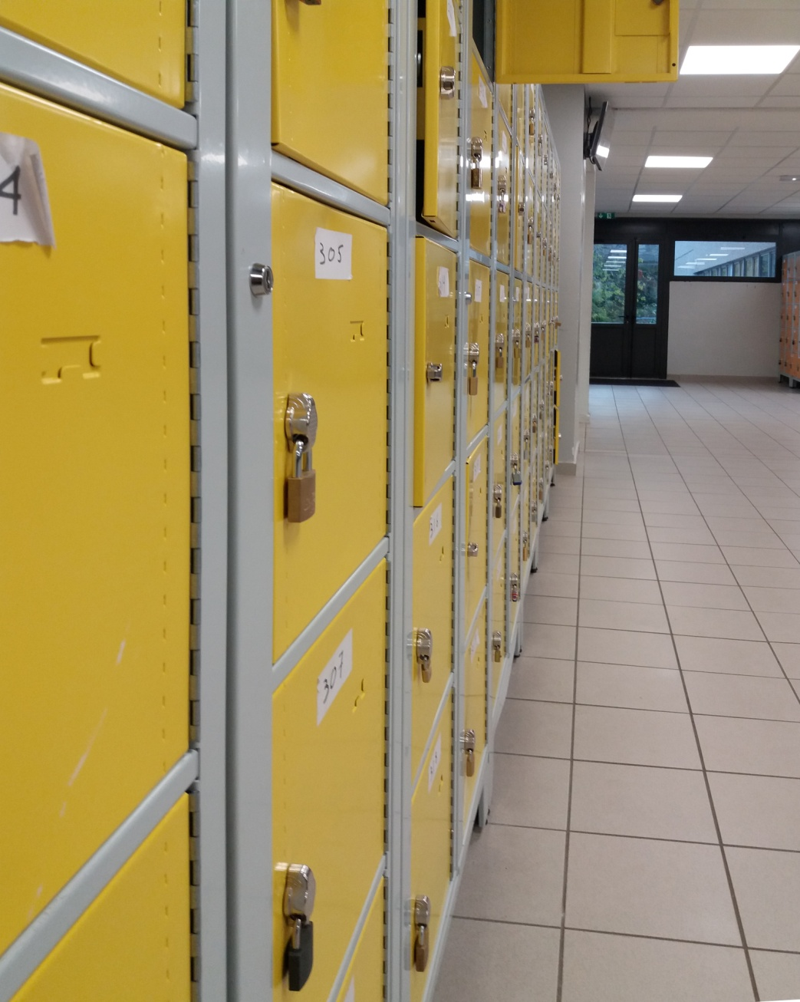

Slide 24
Chloé

Slide 25
Les enfants
Les enfants travaillent
La maîtresse dit : Ne parlez pas !
Les enfants se fâchent
Pharell

Slide 26
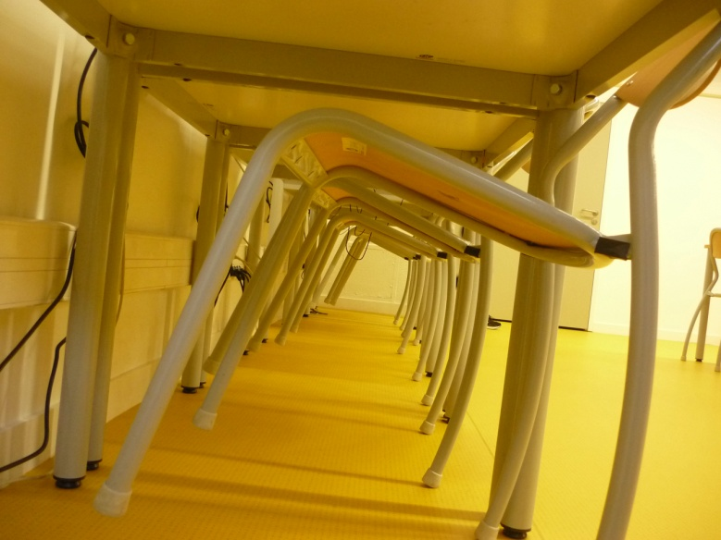

Slide 28
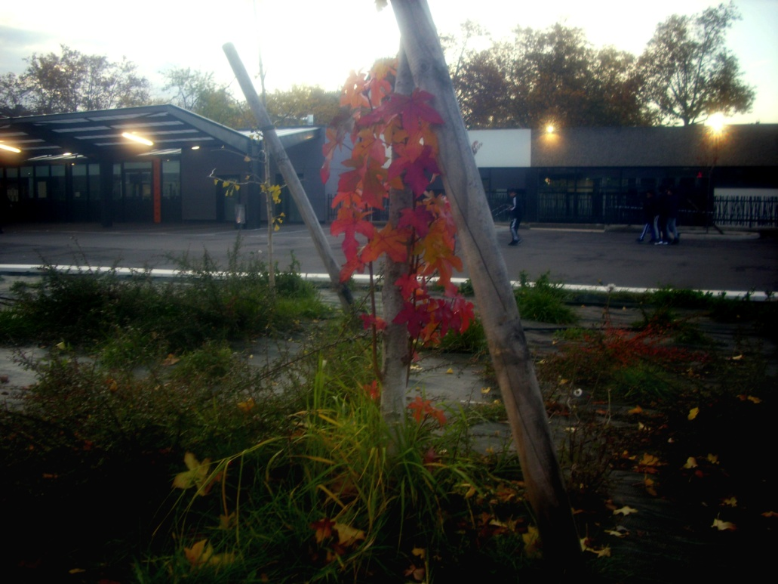

Slide 30
La vie est belle
Le temps de la vie
La joie infiniment belle
Le bonheur de vivre
Nassim

Slide 31
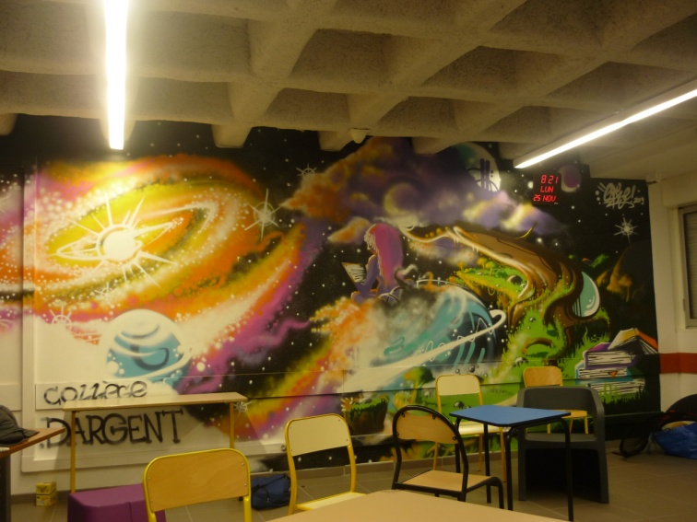

Slide 32
Charlie

Slide 34
Lina

Slide 35
Par delà les murs
Derrière les murs
Pleine de mélancolie
La terre se fissure
Romain

Slide 37
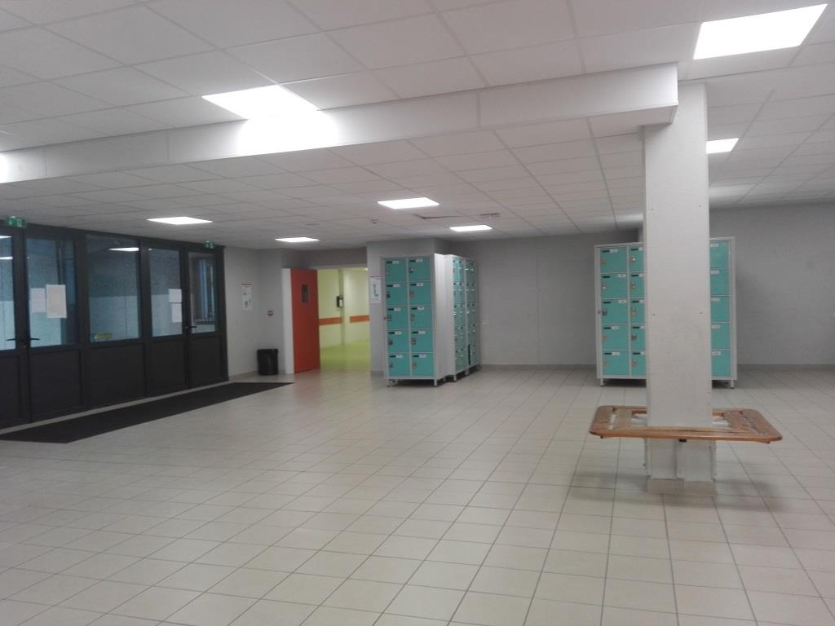

Slide 39
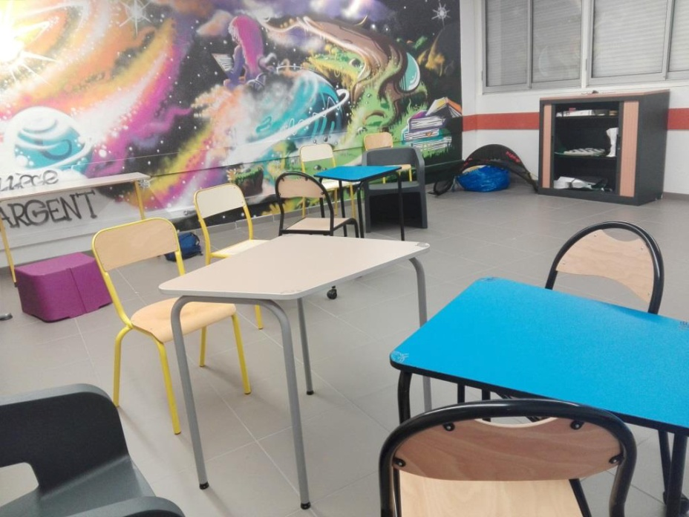

Slide 40
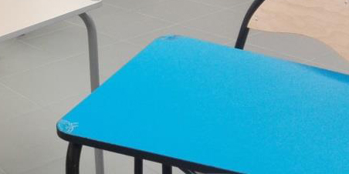

Slide 41
La prison
Les poissons de feu
Enfermés dans une prison
Imbibés d’eau bleue
Chloé

Slide 42
Manon

Slide 44
Les ombres mêlées
Mêlées à la peur
Les ombres marchent en silence
Seules en contre-jour
Chloé

Slide 46
Hannah

Slide 47
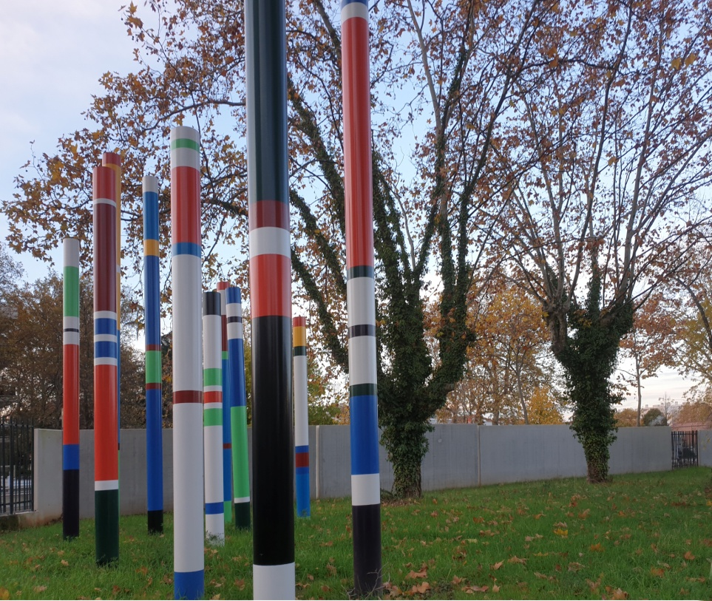

Slide 49
Nature
La nature joie
L’herbe parfumée repose
La forêt paisible
Antoine

Slide 51
Les arbres
Au loin des arbres
Dans leurs potagers ronds
Dans une prison sombre
Timour

Slide 52
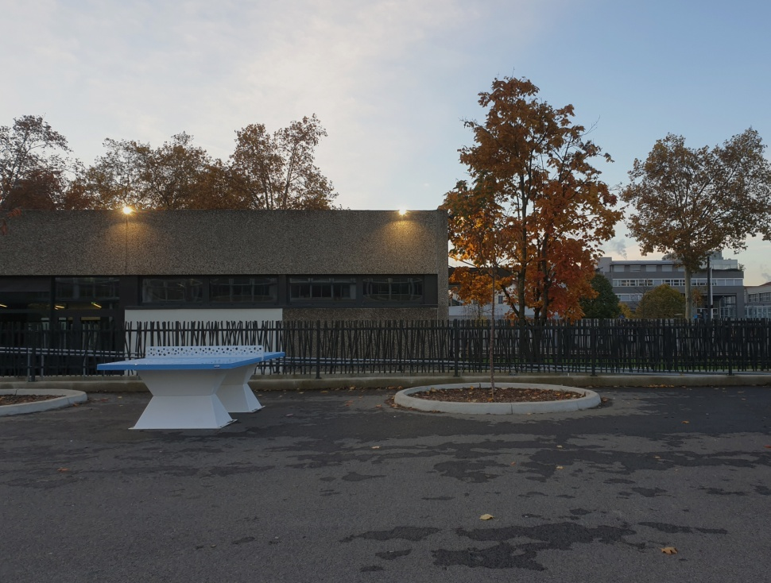

Slide 53
Romain

Slide 54
Les Enfers
Hadès nous appelle
Et les barreaux des Enfers
Emprisonnent notre âme
Hannah

Slide 55
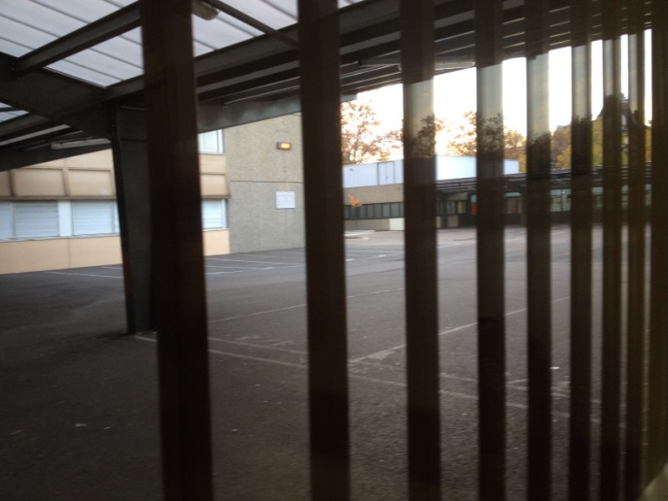

Slide 57
Dépression
Grilles sombres remplies
D’arbres sans feuilles brunes
S’étalent par terre
Lola

Slide 59
Dégradé
Les arbres seront
Les dégradés de la ville
La joie de l’automne
Manon

Slide 61
Zoé

Slide 62
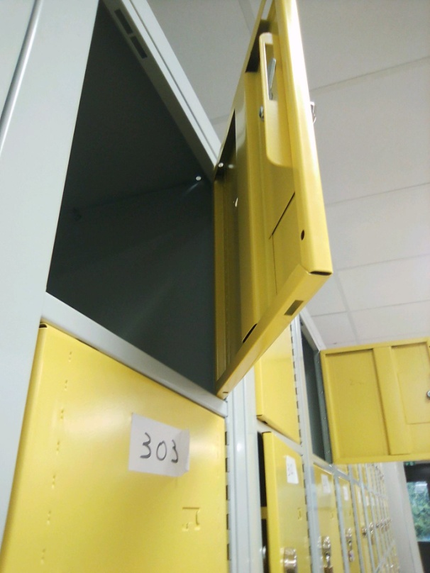

Slide 63
Cubes
Ces cubes emboîtés
Me font peut-être penser
A l’infinité
Zoé

Slide 68
Lola

Slide 70
Lynn

Slide 71
Constructions
Les barrières grisées
Le chantier abandonné
Me laissent frissonner
Lynn

Slide 72
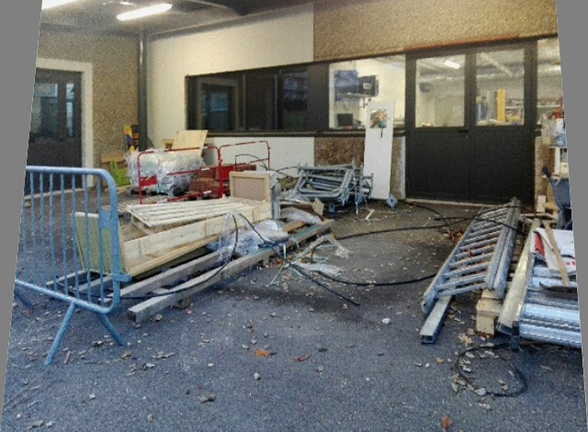

Slide 73
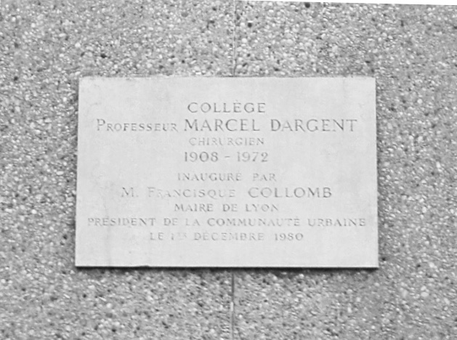

Slide 74
Maxime

Slide 75
Le portail du respect
Le respect, magique
Cette porte mystérieuse
Ce mot magnifique
Maxime

Slide 77
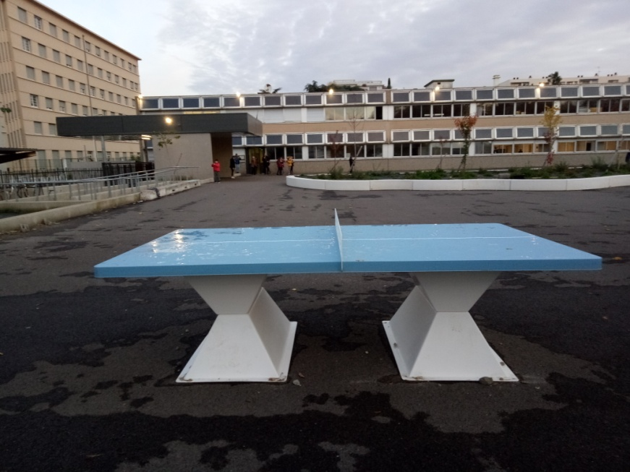

Slide 78
Table ou piscine ?
La table infinie
L’eau séparée par des bulles
C’est une simple table
Kestiya

Slide 80
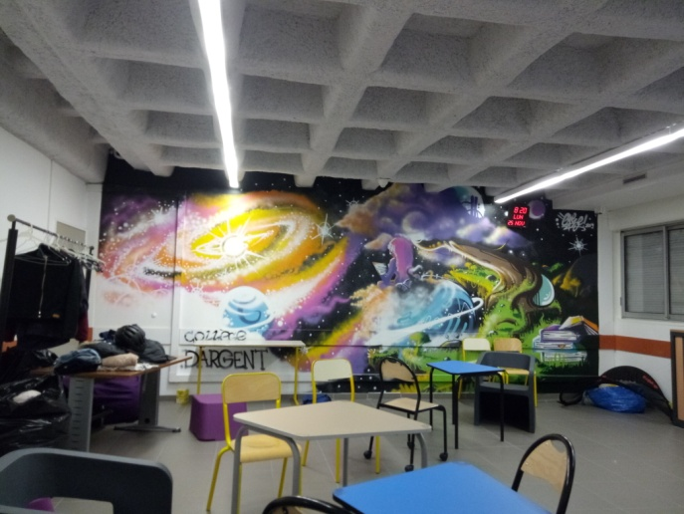

Slide 81
Juliette

Slide 82
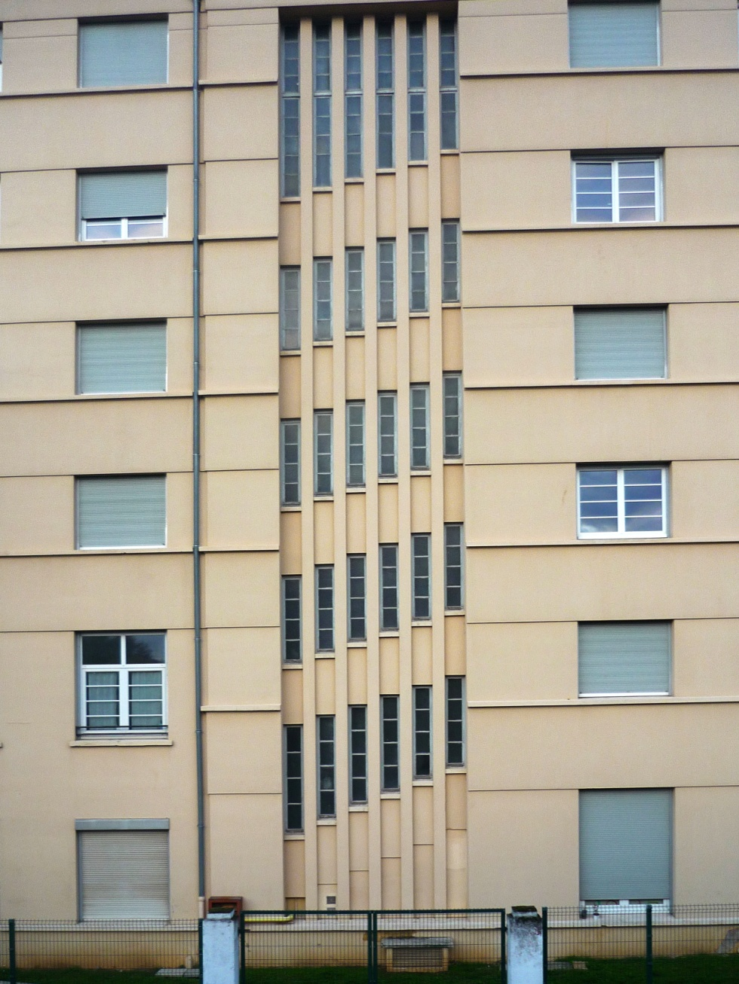

Slide 83
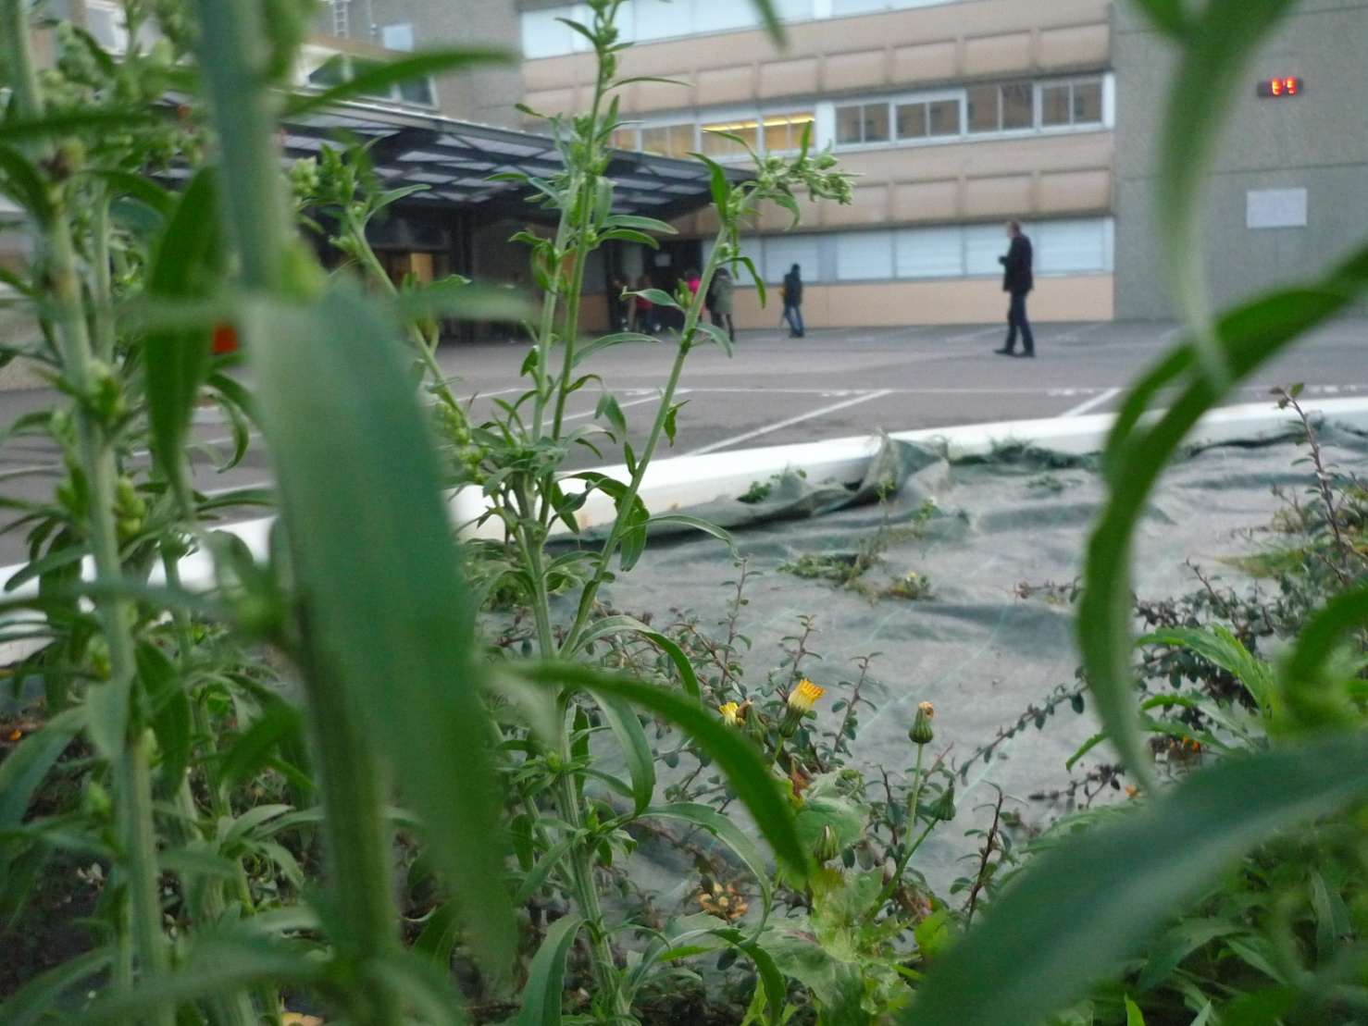

Slide 85
Le chantier
Les poutres laissées
Le fameux mur s’est brisé
Le flou des pensées
Lina

Slide 86
Noa

Slide 87
La mort
Le temps de la mort
Et les fantômes éternels
Sèment la terreur
Noa

Slide 88
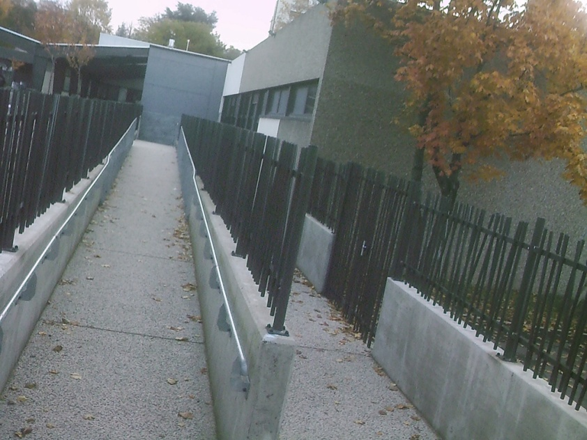

Slide 93
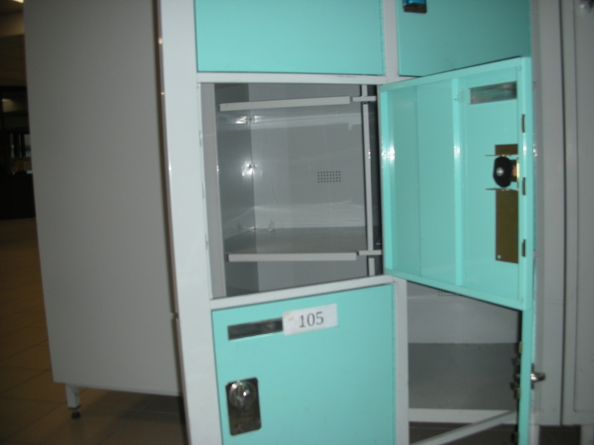

Slide 96
Bonheur
Le soleil levant
Les couleurs des arcs-en-ciel
Les cœurs pétillants
Kayrie

Slide 97
